Slide 1
도로망 데이터
스마트 교통물류 · 2026-2
2주차
교재 2장
여지호 · 가천대학교 스마트시티학과
2026년 9월 8일 (화) · 9월 9일 (수)

Slide 2
강의 목차
교재 2장
01 | 도로망 데이터 소개 | 1.1 소요시간 계산의 입력 자료 · 1.2 학습 목표 · 1.3 교재와 실습을 여는 곳
02 | 교재 2.1 도로망의 기본 구조 | 2.1 노드 표와 엣지 표
03 | 교재 2.2 양 끝 노드 찾기 | 3.1 edge_id의 출발·도착 노드 · 3.2 edge_id 파싱 결과 검증 · 3.3 양방향 도로의 저장 방식
04 | 교재 2.3 통행수단 필터 | 4.1 자동차 통행 가능 엣지 선별 · 4.2 필터 적용 전후
05 | 교재 2.4–2.5 인접 리스트와 스냅 | 5.1 인접 리스트의 비용: 소요시간 · 5.2 좌표를 도로망 노드에 연결
06 | 교재 2.6 실습과 정리 | 6.1 하남시 도로망 요약 · 6.2 정리와 과제
Notes:
목차는 표입니다. 섹션 수가 바뀌면 행을 삽입/삭제하세요.

Slide 3
도로망 데이터 소개
01
1.1 소요시간 계산의 입력 자료
1.2 학습 목표
1.3 교재와 실습을 여는 곳

Slide 4
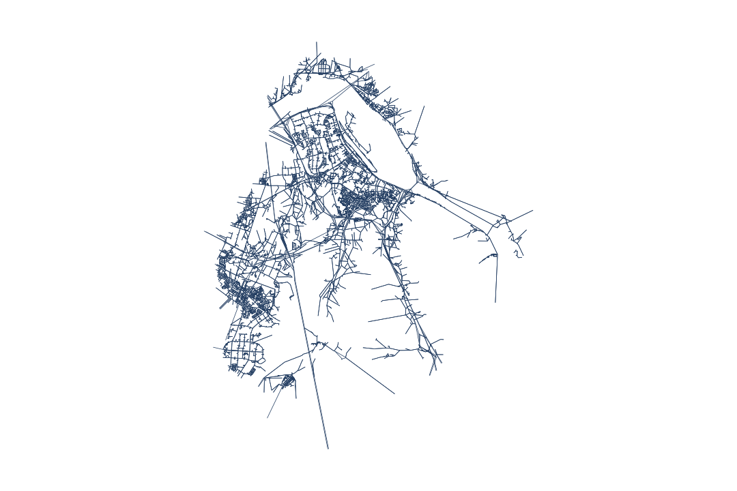
1.1 소요시간 계산의 입력 자료
1. 도로망 데이터 소개
0장의 소요시간 계산에 사용한 자료: 도로망
도로망의 정보: 출발·도착 지점, 거리, 속도
이번 장의 범위: 데이터 표의 구조와 처리 시 주의점
그림 1. 하남시 자동차 도로망 — 노드 12,566개, 엣지 28,589개
Notes:
0장에서는 하남시청에서 미사역까지의 소요시간을 시뮬레이터가 계산했습니다. 이번 장에서는 그 계산에 사용한 도로망 데이터를 직접 확인합니다. 이후 3장에서 이 표를 최단경로 계산에 사용할 자료구조로 바꿉니다.

Slide 5
1.2 학습 목표
1. 도로망 데이터 소개
노드 표와 엣지 표의 컬럼 설명
엣지 id 파싱 → 인접 리스트 구성
통행수단별 엣지 필터와 필터를 적용하지 않았을 때의 문제
KD-트리를 이용한 좌표 스냅 구현
Notes:
교재 2장의 학습 목표와 같습니다. 화요일에는 앞의 세 항목을 다루고, 수요일에는 좌표 스냅과 실습을 진행합니다.

Slide 6
1.3 교재와 실습을 여는 곳
1. 도로망 데이터 소개
저장소: github.com/jihoyeo/mobility-simulation-book — blob/main 아래 경로
노트북 실행: jupyter lab labs/ch02_road_network.ipynb
진행 순서: 슬라이드 개요 → 교재 본문 → 실습 노트북
표 1. 오늘 여는 파일과 경로
자료 | 경로
교재 원고 | ko/ch02_road_network.md
실습 노트북 | labs/ch02_road_network.ipynb
Notes:
슬라이드는 개요만 다룬다. 세부 내용과 코드는 교재 원고와 실습 노트북에서 확인한다. 교재 저장소는 비공개이므로 초대받은 계정으로 로그인한 상태여야 주소가 열린다.

Slide 7
교재 2.1 도로망의 기본 구조
02
2.1 노드 표와 엣지 표

Slide 8
2.1 노드 표와 엣지 표
2. 교재 2.1 도로망의 기본 구조
하남시: 노드 12,566 · 엣지 28,589
node_type: 대부분 교차로
  boundary는 시 경계에서 잘린 지점
도로가 휘어지는 중간 지점은 노드에서 제외
length ÷ speed = 구간 소요시간
  3장에서 최단경로의 비용으로 사용
표 2. 도로망을 이루는 두 파일과 주요 컬럼
표 | 한 행의 뜻 | 주요 컬럼
노드 | 지점 하나 | node_id, lat, lon, node_type
엣지 | 두 지점 사이 구간 | edge_id, highway, length, free_flow_speed_kmh
Notes:
교차로와 교차로 사이의 구간을 엣지 하나로 표현하기 때문에 노드 수가 적어 보입니다. free_flow_speed_kmh는 혼잡이 없을 때의 속도이며, 4장에서 시간대별 실측 속도로 교체합니다.

Slide 9
교재 2.2 양 끝 노드 찾기
03
3.1 edge_id의 출발·도착 노드
3.2 edge_id 파싱 결과 검증
3.3 양방향 도로의 저장 방식

Slide 10
3.1 edge_id의 출발·도착 노드
3. 교재 2.2 양 끝 노드 찾기
출발·도착 노드: source와 target 대신 edge_id에 포함
node_id 규칙: OSM 번호 앞에 n 추가
파싱 방법: rsplit("_", 2)로 뒤의 두 부분 분리
표 3. e37375263_f_445273230_436257996을 나눈 네 부분
부분 | 뜻
e37375263 | 소속 OSM 도로(way) 번호
f | 방향 — f 정방향, r 역방향
445273230 | 출발 노드 OSM 번호
436257996 | 도착 노드 OSM 번호
Notes:
먼저 엣지 표의 컬럼 목록을 출력해 source와 target이 없다는 사실을 확인합니다. 그다음 edge_id의 구조를 살펴보고 출발 노드와 도착 노드를 찾습니다.

Slide 11
3.2 edge_id 파싱 결과 검증
3. 교재 2.2 양 끝 노드 찾기
검증 대상: 파싱 결과가 실제 양 끝인지
  대조 자료: osm_node_seq_json의 첫 원소와 마지막 원소
  결과: 2,000건 중 불일치 0건
검증을 생략하면 잘못된 경로의 원인 추적이 어려움
데이터 처리 원칙: 규칙을 추정한 직후 기준 자료와 대조
Notes:
데이터의 규칙을 추정했다면 바로 기준 자료와 대조해야 합니다. 여기서는 osm_node_seq_json의 첫 원소와 마지막 원소를 기준으로 2,000건을 확인합니다. 이 검증을 미루면 이후 잘못된 경로가 나왔을 때 원인을 찾기 어렵습니다.

Slide 12
3.3 양방향 도로의 저장 방식
3. 교재 2.2 양 끝 노드 찾기
양방향 도로 = f 행 + r 행 두 줄
일방통행 2,413개, 나머지는 양방향
처리 방법: 각 행을 단방향 엣지로 취급
별도 역방향 생성 불필요
Notes:
교재에서 direction과 oneway의 분포를 직접 출력합니다. 양방향 도로는 두 행, 일방통행은 한 행으로 저장된다는 점을 결과에서 확인합니다.

Slide 13
교재 2.3 통행수단 필터
04
4.1 자동차 통행 가능 엣지 선별
4.2 필터 적용 전후

Slide 14
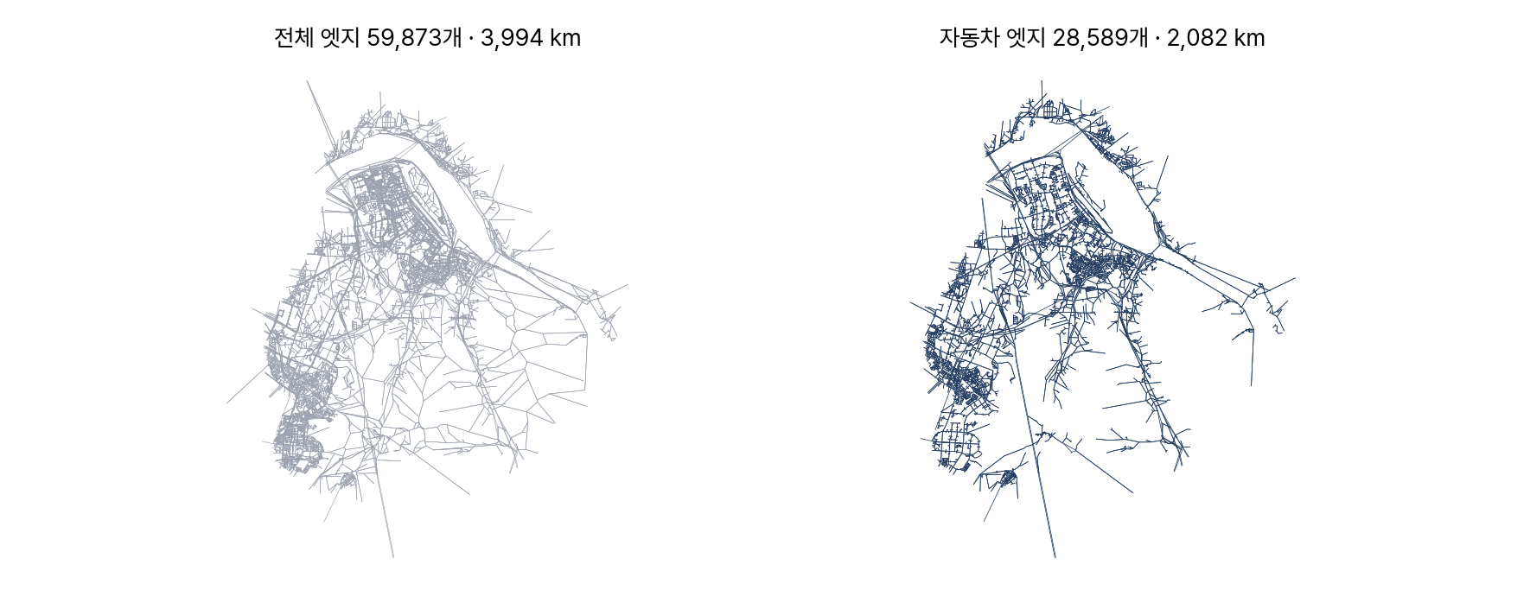
4.1 자동차 통행 가능 엣지 선별
4. 교재 2.3 통행수단 필터
그림 2. 전체 엣지(왼쪽)와 자동차 통행 엣지(오른쪽)의 비교
Notes:
highway에서 가장 많은 항목은 보도인 footway입니다. 보행·자전거 전용 엣지가 전체의 절반을 넘습니다. 이를 걸러내지 않고 자동차 최단경로를 계산하면 계단이나 산책로를 통과하는 경로가 나올 수 있습니다. 그림에서 필터 적용 후 주택가 안쪽의 촘촘한 선이 사라지는 부분을 확인하고, highway 종류별 개수는 교재에서 직접 계산합니다.

Slide 15
4.2 필터 적용 전후
4. 교재 2.3 통행수단 필터
DRIVE 집합: 고속도로~이면도로 15종
도로 종류별 중앙 속도: 고속도로 100 · 간선도로 60 · 주택가 30 km/h
속도 출처: OSM maxspeed 태그 · 누락 시 도로 종류별 기본값
free_flow_speed_kmh: 실제 주행 속도가 아닌 비혼잡 속도
  4장에서 시간대별 실측 속도로 교체
표 4. DRIVE 필터 적용에 따른 도로망 규모 변화
항목 | 필터 전 | 필터 후
총 연장 | 3,994 km | 2,082 km
제외된 연장 | — | 1,912 km (보행로)
Notes:
교재의 DRIVE 집합을 함께 확인합니다. service와 road가 자동차용 집합에 포함된 이유를 학생들에게 질문하고, 각각 주차장 진입로·이면도로와 분류가 불명확한 도로에 해당한다는 점을 설명합니다.

Slide 16
교재 2.4–2.5 인접 리스트와 스냅
05
5.1 인접 리스트의 비용: 소요시간
5.2 좌표를 도로망 노드에 연결

Slide 17
5.1 인접 리스트의 비용: 소요시간
5. 교재 2.4–2.5 인접 리스트와 스냅
인접 리스트: 노드별 나가는 엣지 목록
목적: 매번 표를 훑지 않고 이웃 조회
경계에서 잘린 엣지는 제외
표 5. 같은 200 m 구간의 도로 종류별 소요시간
구간 | 길이 | 속도 | 소요시간
주택가 도로 | 200 m | 30 km/h | 24초
간선도로 | 200 m | 60 km/h | 12초
Notes:
직접 만든 인접 리스트의 노드·엣지 수를 load_road_graph("hanam", modes=("drive",))의 결과와 대조합니다. modes=("drive",)가 앞에서 만든 DRIVE 필터에 해당하며, 3장부터는 load_road_graph가 반환한 도로망을 사용합니다.

Slide 18
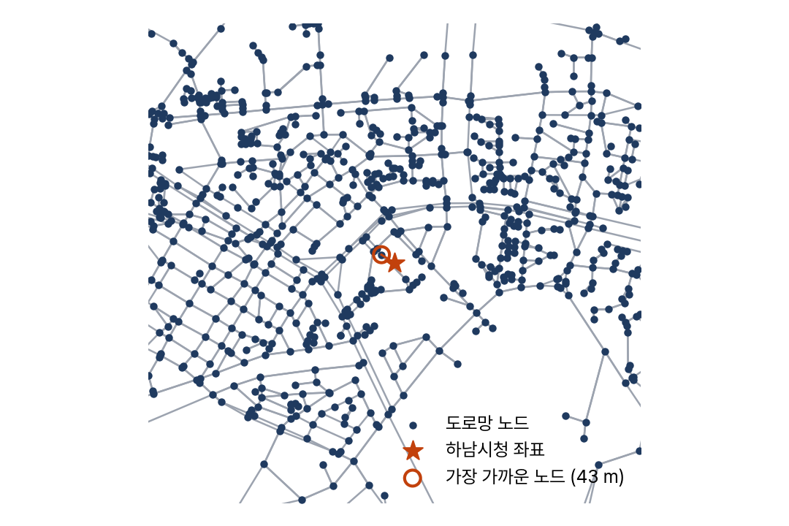
5.2 좌표를 도로망 노드에 연결
5. 교재 2.4–2.5 인접 리스트와 스냅
호출 좌표와 노드 좌표의 불일치 → 최근접 노드로 스냅
전수 탐색: 1건 수십 ms → 1,000건 수십 초
KD-트리: 한 번 구축한 뒤 1,000건을 수 ms에 탐색
그림 3. 하남시청 주변 노드와 스냅 결과
Notes:
노드 좌표가 변하지 않는다는 점을 이용해 KD-트리를 한 번 구축합니다. RoadGraph.nearest_node도 같은 방식을 사용합니다. KD-트리는 위경도 좌표의 차이로 거리를 계산하므로 왜곡이 있습니다. 정확한 거리가 필요하면 선택된 노드까지의 거리를 하버사인 공식으로 다시 계산합니다.

Slide 19
교재 2.6 실습과 정리
06
6.1 하남시 도로망 요약
6.2 정리와 과제

Slide 20
6.1 하남시 도로망 요약
6. 교재 2.6 실습과 정리
산출 순서: 필터 → 인접 리스트 → 대조 → 요약
총 연장 불일치 시 DRIVE 집합 재점검
결과 작성 기준: 숫자마다 해석 한 문장 첨부
표 6. 하남시 자동차 도로망 요약 지표
지표 | 값 | 읽는 법
평균 차수 | 약 2 | 분기가 적은 선형 구조
가장 긴 엣지 | 8.5 km | 교차로 없는 구간 — 고속도로
총 연장 | 2,082 km | 화요일 필터 결과와 일치 확인
Notes:
계산 결과만 제시하지 않고 각 숫자가 도로망의 어떤 특성을 뜻하는지 해석합니다. 평균 차수 약 2가 의미하는 구조를 학생들이 먼저 설명하도록 요청합니다.

Slide 21
6.2 정리와 과제
6. 교재 2.6 실습과 정리
엣지의 양 끝 노드: 별도 컬럼이 아니라 edge_id에 포함
자동차 경로 계산 전 통행수단 필터 적용
인접 리스트의 비용은 소요시간 (length / speed)
HW1 (4주차 09-22 마감) — 2장 도로망과 3장 다익스트라
  A부는 이번 장에서 만든 인접 리스트를 load_road_graph와 대조
  채점 대상은 코드가 아니라 대조 결과와 해석 문장
Notes:
HW1 명세는 assignments/hw1.md에서 확인하며 이번 주에 배포합니다. 다음 주에는 이 인접 리스트를 이용해 약 90줄의 다익스트라 알고리즘을 직접 구현합니다. 시간이 남으면 연습 2.3의 WKB 형상을 시연하고, 엣지를 직선으로 표현할 때 생기는 거리 오차를 설명합니다.

Slide 22
다음 주에 봅니다
교재 3장 — 최단경로 직접 구현
jihoyeo@gachon.ac.kr · AI공학관 210호

